Slide 1

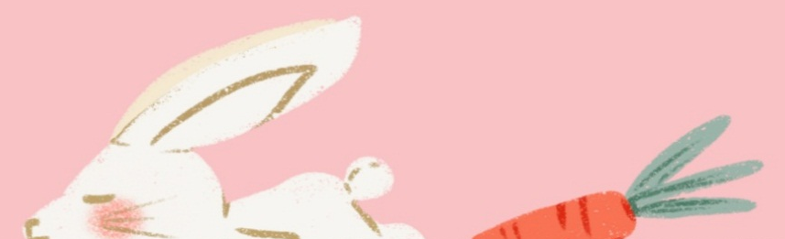

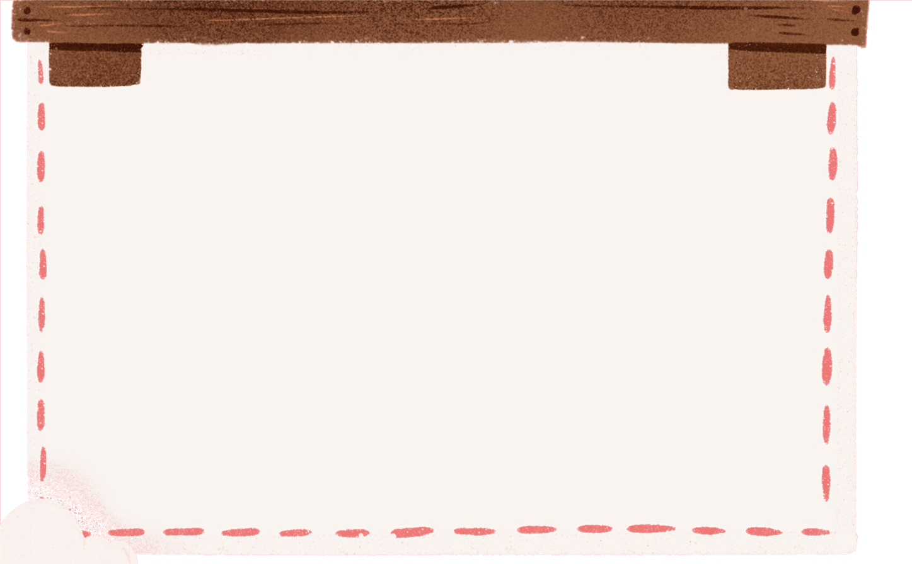
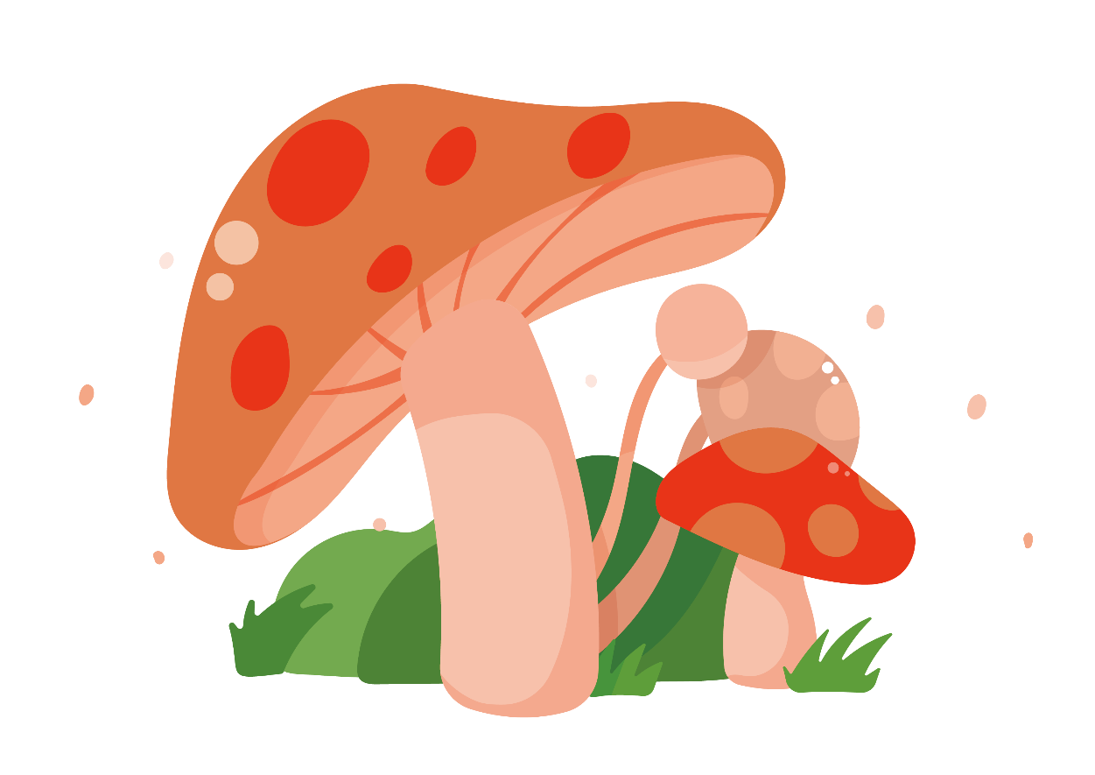





Trò chơi
Nhìn bóng đoán tên

Slide 2

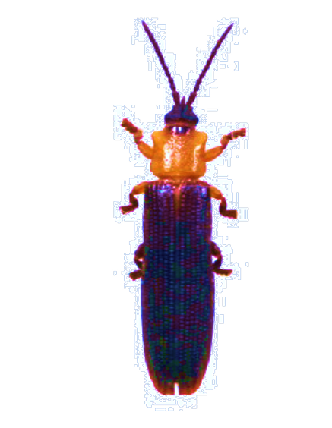
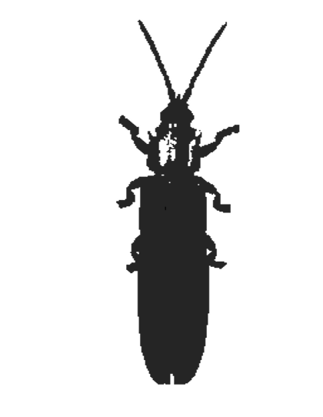







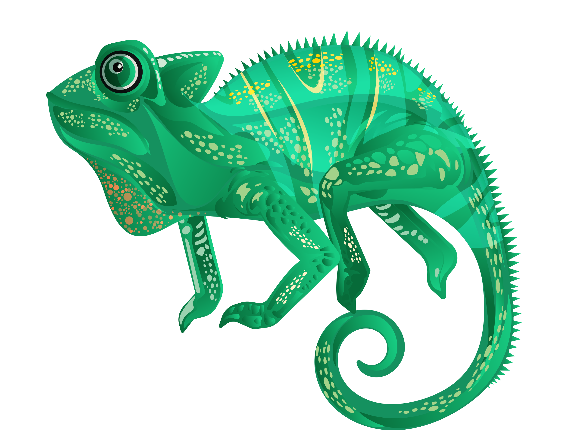
NHÌN BÓNG ĐOÁN TÊN
1
2
3
4
5
Cóc
Thằn lằn
Ốc sên
Tắc kè
Bọ dừa

Slide 3


Bài 4
Giọt sương đêm
Trần Đức Tiến

Slide 4



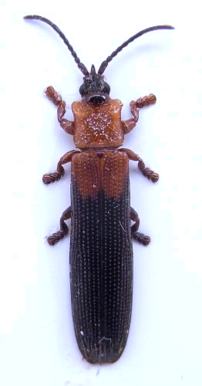

Bọ dừa là một loài bọ cánh cứng, thuộc nhóm côn trùng đa thực, ăn được nhiều loại thức ăn khác nhau.
Đầu có màu nâu đậm, có râu dài, ngực màu vàng nâu, cánh trước màu đen, đầu cánh có màu vàng nâu, cánh có ánh kim, trên cánh có các chấm trắng chạy dài dọc theo cánh. Bọ dừa trưởng thành thường sống trong hai đến ba tháng

Slide 5


Yêu cầu cần đạt
Nhận biết được một số yếu tố của truyện đồng thoại như: cốt truyện, nhân vật, lời người kể chuyện và lời nhân vật.
Nhận biết được người kể chuyện ngôi thứ nhất và người kể chuyện ngôi thứ ba.
Tóm tắt được văn bản một cách ngắn gọn
Nêu được bài học về cách nghĩ và cách ứng xử của cá nhân do văn bản đã đọc gợi ra.

Slide 6






Tiến trình bài học
01.
02.
03.
04.
Chuẩn bị đọc
Trải nghiệm cùng văn bản
Suy ngẫm và phản hồi
Tổng kết và củng cố

Slide 7


01. Chuẩn bị đọc
Tri thức
đọc – hiểu

Slide 8

TRÒ CHƠI: Tìm đường về nhà
Mỗi nhóm sẽ lắng nghe câu hỏi, nhóm nào rung chuông sớm nhất sẽ dành được quyền trả lời đầu tiên. Nếu trả lời sai thì các nhóm khác được dành quyền trả lời.
Nhóm nào trả lời được nhanh, nhiều câu hỏi nhất sẽ dành được chiến thắng đưa Bọ Dừa về nhà.

Slide 9
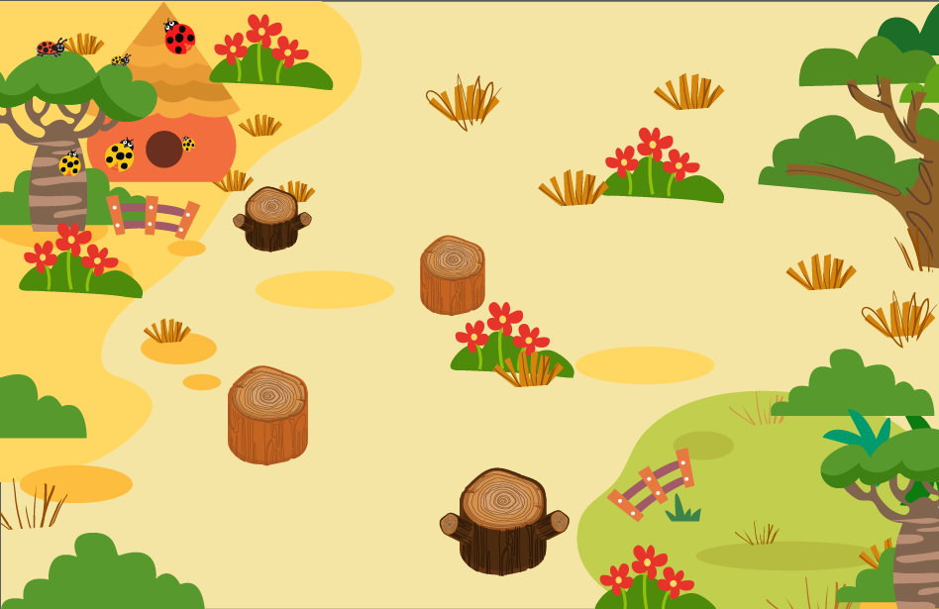

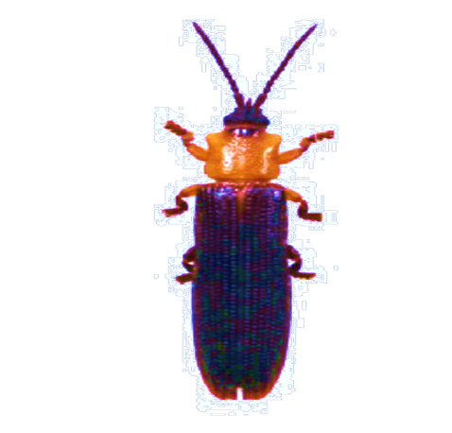
Tìm đường về nhà
4
3
Đây là thể loại văn học
dành cho thiếu nhi.
2
1
Notes:
Các em sẽ ôn lại những tri thức đọc hiểu qua hoạt động giúp chú bọ rùa tìm đường về nhà
Và đây là chú bọ rùa đi lạc
Các em hãy giúp chú tìm đường về nhà, bằng cách điền những khái niệm hoặc những từ còn thiếu ở những câu thử thách trên chặng đường về của chú nha!
Khái niệm đầu tiên: Đây là thể loại văn học dành cho thiếu nhi.
Các em thật giỏi, Thể loại văn học dành cho thiếu nhi được gọi là truyện đồng thoại.
-----
Chúng ta sang chặng tiếp theo, các em hãy điền từ còn thiếu trong câu sau : Nhân vật trong truyện đồng thoại thường là …… hoặc …..
Các em điền từ đúng rồi đấy, nhân vật trong truyện đồng thoại thường là loài vật hoặc đồ vật.
--------
Thêm một câu hỏi nữa cho chặng đường tiếp theo nha.
Biện pháp tu từ gì thường được sử dụng khá nhiều trong truyện đồng thoại, giúp cho thế giới loài vật trở nên sinh động và gần gũi hơn ?
Và đáp án chính là biện pháp tu từ nhân hóa.
------------
Vậy là các em đã nối xong chặng đường, giúp chú Bọ rùa về nhà rồi, Bọ rùa cám ơn các em nhiều nha!

Slide 10

Tìm đường về nhà
Nhân vật thường gặp trong truyện đồng thoại là …
4
3
Truyện đồng thoại
2
1
Notes:
Các em thật giỏi,
Thể loại văn học dành cho thiếu nhi được gọi là truyện đồng thoại.
-----
Chúng ta sang chặng tiếp theo, các em hãy điền từ còn thiếu trong câu sau : Nhân vật trong truyện đồng thoại thường là …… hoặc …..
Các em điền từ đúng rồi đấy, nhân vật trong truyện đồng thoại thường là loài vật hoặc đồ vật.

Slide 11
Tìm đường về nhà
Biện pháp tu từ gì thường được sử dụng trong truyện đồng thoại?
4
loài vật hoặc
đồ vật.
3
2
1

Slide 12
Tìm đường về nhà
Phân biệt người kể chuyện theo ngôi thứ nhất và người kể chuyện theo ngôi thứ ba.
Biện pháp tu từ nhân hóa.
4
3
2
1
Notes:
Thêm một câu hỏi nữa cho chặng đường tiếp theo nha.
Biện pháp tu từ gì thường được sử dụng khá nhiều trong truyện đồng thoại, giúp cho thế giới loài vật trở nên sinh động và gần gũi hơn ?

Slide 13
Tìm đường về nhà
Ngôi thứ nhất: người kể chuyện xưng tôi
Ngôi thứ ba: người kể chuyện giấu mình.
4
3
2
1

Slide 14

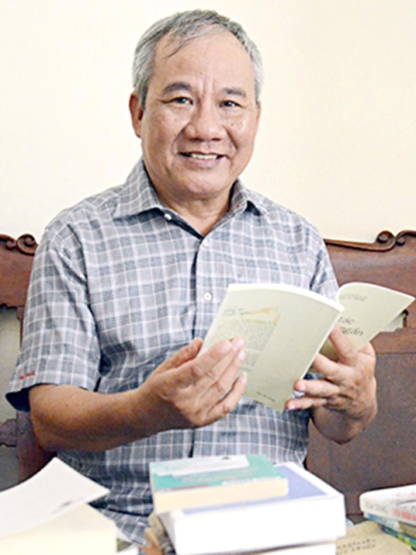


02. Trải nghiệm cùng văn bản
Trần Đức Tiến viết nhiều tác phẩm cho thiếu nhi, trong đó có truyện đồng thoại như Dế mùa thu, Làm mèo, Xóm Bờ Giậu. Ông viết bằng tâm thế của một đứa trẻ nên truyện đồng thoại của ông mang nét tinh tế, hồn nhiên.

Slide 15




02. Trải nghiệm cùng văn bản
Đọc chú thích
chạng vạng, xoàng xĩnh,
tuồn, sấp ngửa
Theo dõi
Theo dõi
Theo em, vì sao giọt sương lại làm cho Bọ Dừa quyết định về quê?
Lời của cụ giáo Cóc có ý nghĩa gì?
Đọc phân vai
- Người kể chuyện
- Thằn Lằn
- Bọ Dừa
- Cụ giáo Cóc
PPTDownload http://www.1ppt.com/xiazai/
Notes:
Bây giờ chúng ta sang bước 2…

Slide 16
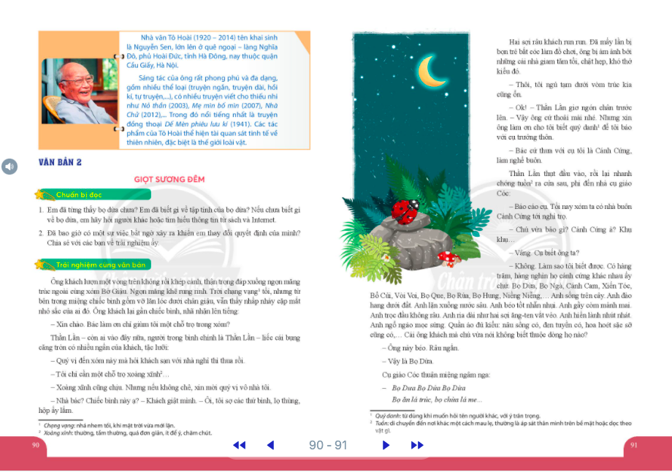
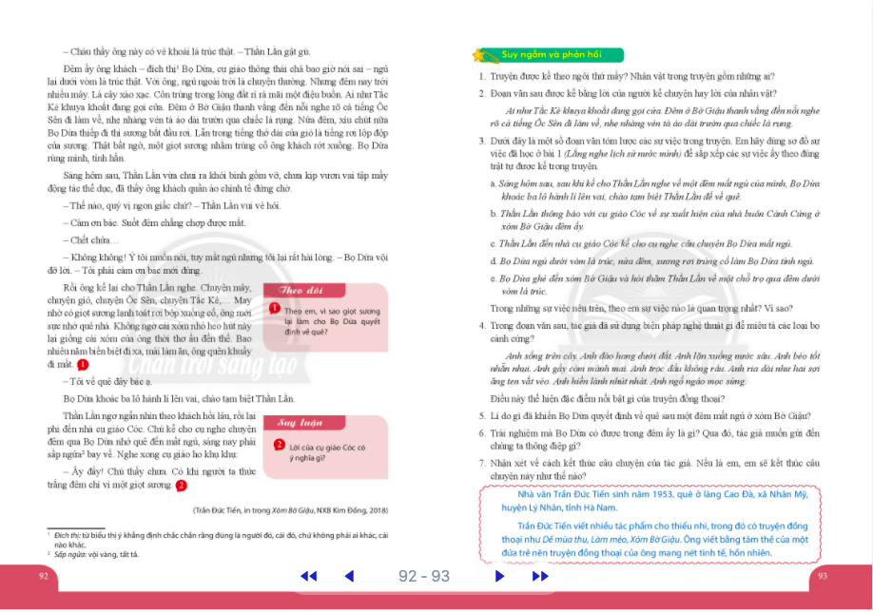
PPTDownload http://www.1ppt.com/xiazai/

Slide 17
TÓM TẮT TÁC PHẨM

Slide 18




03. Suy ngẫm
và phản hồi
Cốt truyện
Đặc điểm thể loại
Trải nghiệm
của Bọ Dừa
Thông điệp,
Bài học
PPTDownload http://www.1ppt.com/xiazai/

Slide 19

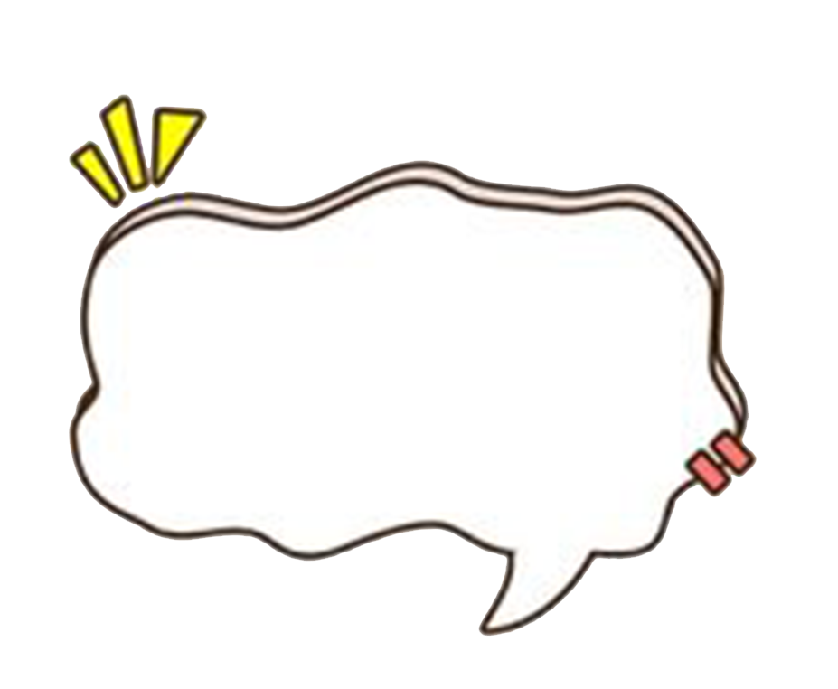

1. Cốt truyện đồng thoại
PHIẾU HỌC TẬP
Sáng hôm sau, sau khi kể cho Thằn Lằn nghe về một đêm mất ngủ của mình, Bọ Dừa khoác ba lô hành lí lên vai, chào tạm biệt Thằn Lằn để về quê.
Thằn Lằn thông báo với cụ giáo Cóc về sự xuất hiện của nhà buôn Cánh Cứng ở xóm Bờ Giậu đêm ấy.
Thằn Lằn đến nhà cụ giáo Cóc kể cho cụ nghe câu chuyện Bò Dừa mất ngủ.
Bọ Dừa ngủ dưới vòm lá trúc, nửa đêm, sương rơi trúng cổ làm Bọ Dừa tỉnh ngủ.
Bọ Dừa ghé đến xóm Bờ Giậu và hỏi thăm Thằn Lằn về một chỗ trọ qua đêm dưới vòm lá trúc.
Sắp xếp theo đúng trình tự
Theo em, sự việc nào là quan trọng nhất? Vì sao?
Các nhóm sẽ cùng nhau thảo luận
Notes:
Và theo trình tự thời gian, ta có thứ tự đúng của các sự việc trên là: : e -b - d - a - c.

Slide 20
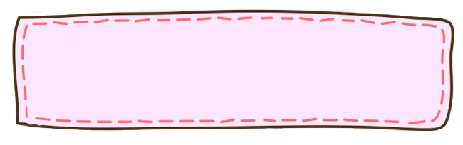


1. Cốt truyện đồng thoại
a. Sáng hôm sau, sau khi kể cho Thằn Lằn nghe về một đêm mất ngủ của mình, Bọ Dừa khoác ba lô hành lí lên vai, chào tạm biệt Thằn Lằn để về quê.
Theo em sự việc nào là quan trọng nhất? Vì sao?
Em hãy dùng sơ đồ tóm tắt ở bài 1 để sắp xếp các sự việc sau theo đúng trật tự được kể trong truyện.
b. Thằn Lằn thông báo với cụ giáo Cóc về sự xuất hiện của nhà buôn Cánh Cứng ở xóm Bờ Giậu đêm ấy.
Vì sự việc này có ý nghĩa sâu sắc, ảnh hưởng đến kết thúc truyện. Sau một đêm mất ngủ, Bọ Dừa sực nhớ quê nhà, và đã thay đổi quyết định, và lên đường về quê hương sau bao tháng ngày bôn ba, xa cách.
>> Sự việc này cũng góp phần thể hiện chủ đề của văn bản.
c. Thằn Lằn đến nhà cụ giáo Cóc kể cho cụ nghe câu chuyện Bọ Dừa mất ngủ.
d. Bọ Dừa ngủ dưới vòm lá trúc, nửa đêm, sương rơi trúng cổ làm Bọ Dừa tỉnh ngủ.
e. Bọ Dừa ghé đến xóm Bờ Giậu và hỏi thăm Thằn Lằn về một chỗ trọ qua đêm dưới vòm lá trúc.
Notes:
Và theo trình tự thời gian, ta có thứ tự đúng của các sự việc trên là: : e -b - d - a - c.

Slide 21

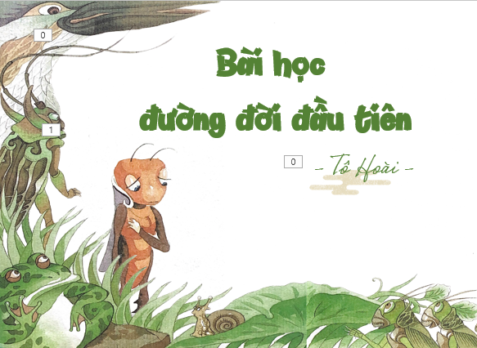


2. Đặc điểm thể loại
- Truyện “Giọt sương đêm” được kể theo ngôi thứ mấy?
- Nhân vật trong truyện gồm những ai?
Ngôi kể
Nhân vật
Nghệ thuật
Ngôi kể: người kể chuyện theo
ngôi thứ ba.
Ngôi kể: người kể chuyện theo
ngôi thứ nhất.
Tác dụng: kể linh hoạt, tự do;
lời kể có tính khách quan.

Slide 22
Nhân vật
Nhân vật tham gia vào câu chuyện
Nhân vật chỉ được nhắc đến
Bọ Ngà, Cánh Cam, Bọ Hung, Xiến Tóc, Bổ Củi, Vòi Voi, Bọ Que, Niềng Niễng, Ốc Sên, Tắc Kè
Bọ Dừa
Cụ giáo Cóc
Thằn Lằn

Slide 23
Nhân vật: là con vật - đặc trưng của truyện đồng thoại
Nhân vật tham gia vào câu chuyện
Nhân vật chỉ được nhắc đến
Bọ Ngà, Cánh Cam, Bọ Hung, Xiến Tóc, Bổ Củi, Vòi Voi, Bọ Que, Niềng Niễng, Ốc Sên,
Tắc Kè
Bọ Dừa
Cụ giáo Cóc
Thằn Lằn

Slide 24
Nhân vật: là con vật - đặc trưng của truyền đồng thoại
Nghệ thuật
Ví dụ
- Về ngoại hình, các nhân vật trong truyện thường được miêu tả trực tiếp, ngắn gọn.
“...Anh sống trên cây. Anh đào hang dưới đất. Anh lặn xuống nước sâu. Anh béo tốt nhẵn nhụi. Anh gầy còm mảnh mai. Anh trọc đầu không râu ...”
“.... là Cánh Cứng.”
“Ông này béo, râu ngắn”
- Trong truyện đồng thoại, những nhân vật là loại vật thường được nhân hóa.

Slide 25
2. Đặc điểm thể loại
Liệt kê những biện pháp nhân hóa mà tác giả đã sử dụng để miêu tả ba nhân vật: Bọ Dừa, Thằn Lằn, cụ giáo Cóc.
Nhân vật | Từ xưng hô | Lời nói | Hành động Suy nghĩ | Nhận xét

Slide 26
1. Đặc điểm thể loại
Nhân vật | Từ xưng hô | Lời nói | Hành động Suy nghĩ | Nhận xét
+ Xin chào. Bác làm ơn chỉ giùm tôi một chỗ trọ ....
+ Tôi chỉ cần một chỗ trọ xoàng xĩnh.
+ Tôi ngủ tạm dưới vòm trúc kia cũng ổn
+ Bác cứ thưa với cụ tôi là Cánh Cứng, ...
- thận trọng đáp xuống
- nhã nhặn lên tiếng
- sực nhớ quê nhà
- ...
=> Nhân vật Bọ Dừa giản dị, khiêm tốn, lịch sự và cẩn trọng.
Bọ Dừa
Ông khách
+ Quý vị đến xóm này mà hỏi khách sạn với nhà nghỉ thì thua rồi.
+ Ok! Vậy ông cứ thoải mái nhé. Nhưng xin ông làm ơn cho tôi biết quý danh để tôi báo với cụ trưởng thôn. ....
- Hỏi thăm danh tính ông khách, mời khách vào nhà trú chân.
- Nhanh chóng tuồn ra cửa sau, phi đến nhà cụ giáo Cóc thông báo. ...
=> Thằn Lằn lịch sự, mến khách, nhiệt tình và chu đáo nhưng cũng khá cẩn trọng.
Thằn Lằn
Bác
Cụ giáo Cóc
+ Không. Làm sao tôi biết được. Có hàng trăm, hàng nghìn họ cánh cứng khác nhau ấy chứ …
+ Ấy đấy! Chú thấy chưa. Có khi người ta thức trắng đêm chỉ vì một giọt sương.
=> Nhân vật cụ giáo Cóc thông thái, am hiểu về thế giới xung quanh, có suy nghĩ sâu sắc.
Cụ giáo

Slide 27


Trải nghiệm của Bọ Dừa
a) Giới thiệu nhân vật Bọ Dừa
Ngoại hình
Nghề nghiệp
BỌ DỪA
Sở thích
Hoàn cảnh
Tác giả đã sử dụng biện pháp nghệ thuật gì khi giới thiệu Bọ Dừa ?

Slide 28

Ngoại hình: béo, râu ngắn
Nghề nghiệp: nghề buôn
Sở thích: thích ăn lá trúc
Hoàn cảnh: xa quê đi buôn bán đã lâu chưa về, trên đường đi ghé vào xóm Bờ Giậu tìm chỗ nghỉ ngơi; ngủ ở ngoài trời
Bằng biện pháp nhân hóa, qua đôi mắt trẻ thơ, nhân vật Bọ Dừa đã đã hiện lên khá sinh động nhưng vẫn giữ được những đặc điểm vốn có của loài vật.

Slide 29
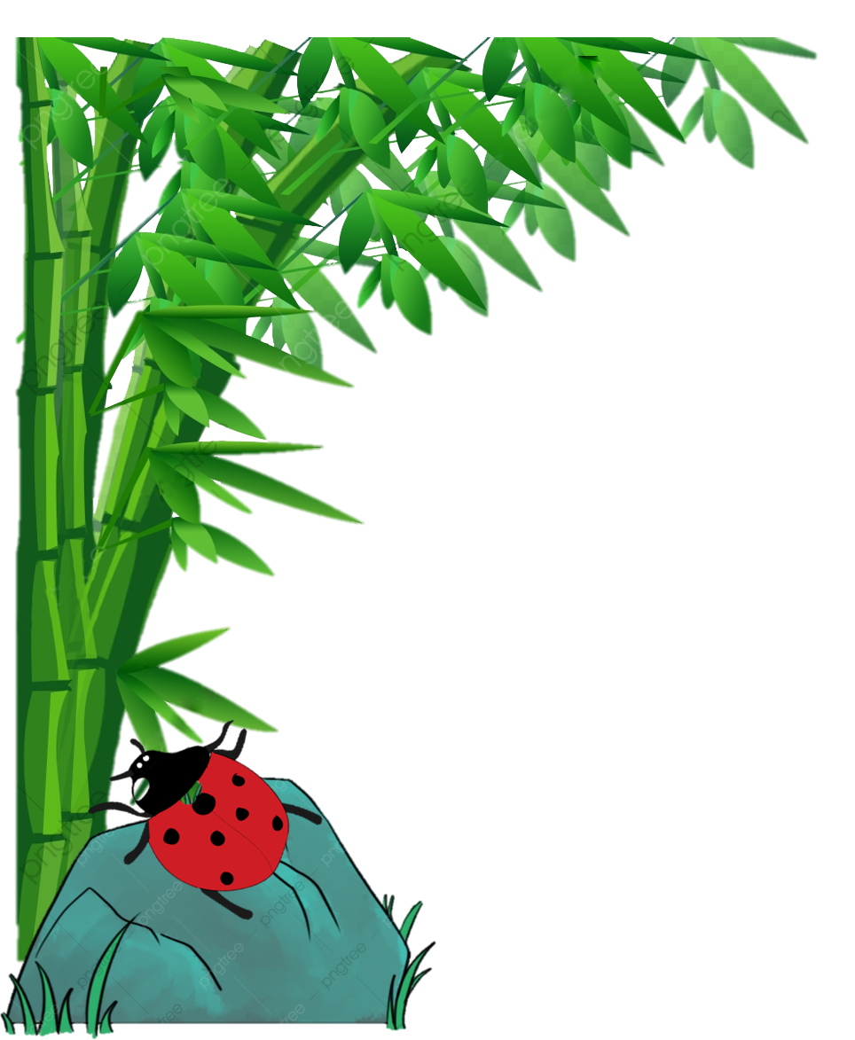


Những trải nghiệm của Bọ Dừa
b) Những trải nghiệm của Bọ Dừa
Ngủ ngoài trời, dưới vòm lá trúc.
Nhìn thấy và cảm nhận được nhịp sống về đêm ở xóm Bờ Giậu.
Tìm trong văn bản những trải nghiệm của Bọ Dừa trong một đêm mất ngủ.
Tỉnh ngủ bởi giọt sương đêm.

Slide 30

c) Bọ Dừa quyết định về quê
Có được những trải nghiệm quen thuộc, gần gũi trong một đêm mất ngủ.
Lí do gì đã khiến Bọ Dừa quyết định về quê sau một đêm mất ngủ ở xóm Bờ Giậu?
Bọ Dừa nhận ra mình đã bao năm biền biệt xa quê.
Bọ Dừa nhớ quê hương, nhớ thời thơ ấu.

Slide 31

Theo em, lời cụ giáo Cóc có ý nghĩa gì?
Hãy nhận xét về cách kết thúc câu chuyện của tác giả?
Cách kết thúc đó đã tạo không gian mở cho người đọc
tự cảm nhận, suy nghĩ và chiêm nghiệm về lời nói của cụ giáo.
Ấy đấy! chú thấy chưa. Có khi người ta thức trắng đêm chỉ vì một giọt sương.

Slide 32
Thông điệp, bài học
+ Hãy trân trọng những giá trị của cuộc sống.
Vậy qua Trải nghiệm của Bọ Dừa, tác giả muốn gửi đến chúng ta thông điệp gì? Và các em rút ra được bài học gì cho bản thân?
+ Yêu quê hương, ghi nhớ nguồn cội.
+ Góp sức cống hiến và xây dựng quê hương, đất nước.

Slide 33





VÒNG QUAY
VĂN HỌC
8
7
1
2
3
7
10
10
9
4
5
6
9
8
7
8
9
STOP
QUAY

Slide 34







Câu 1. Đâu không phải thông tin về vị "khách" đến xóm Bờ Giậu?
A. Béo. Râu dài.
B. Nghề buôn
C. Thích lá trúc.
D. Họ cánh cứng
QUAY VỀ

Slide 35

Câu 2. Thông tin nào không được nhắc đến trong cuộc trò chuyện giữa Thằn Lằn và cụ giáo Cóc?
A. Cuộc nói chuyện giữa Bọ Dừa và Thằn Lằn.
B. Sự xuất hiện của Bọ Dừa.
C. Hình dáng của Bọ Dừa.
D. Sự đa dạng của họ cánh cứng.
QUAY VỀ

Slide 36
Câu 3. Tại sao sau đêm sương Bọ Dừa lại quyết định về quê?
A. Giọt sương lạnh toát rơi bộp xuống cổ làm ông nhớ quê nhà
B. Do hết tiền
C. Do hết tiền
D. Do có công việc đột xuất
QUAY VỀ

Slide 37
Câu 4. Văn bản “Giọt sương đêm” viết theo thể loại nào?
A. Truyện ngắn
B. Truyện dài
C. Truyện đồng thoại
D. Truyện cười
QUAY VỀ

Slide 38
Câu 5. Vị khách trong “Giọt sương đêm” được Thằn Lằn miêu tả như thế nào?
A. Ông này gầy, trông rất yếu ớt
B. Ông này béo. Râu ngắn
C. Ông này béo. Râu dài
D. Ông này cao, da xạm màu
QUAY VỀ

Slide 39
Câu 6. Theo cụ giáo Cóc, Bọ Dừa thích ăn loại lá nào?
A. Lá mía
B. Lá mía
C. Lá cóc
D. Lá trúc
QUAY VỀ

Slide 40
Câu 7. Truyện giọt sương đêm được kể theo ngôi thứ mấy?
A. Ngôi thứ hai
B. Ngôi thứ ba
C. Ngôi thứ nhất
D. Ngôi thứ nhất và thứ hai
QUAY VỀ

Slide 41
Câu 8. Truyện “Giọt sương đêm” của tác giả nào?
A. Đồng Đức Tiến
B. Võ Quảng
C. Tô Hoài
D. Vũ Trọng Phụng
QUAY VỀ

Slide 42
Câu 9. Trong truyện “Giọt sương đêm”, chỗ ngủ của Thằn Lằn là:
A. Trên mái nhà
B. Trong một ống tre đã mục
C. Trong cái bình gốm vỡ
D. Dưới tán lá cây
QUAY VỀ

Slide 43
04. Tổng kết và củng cố
Kĩ năng đọc truyện đồng thoại:
Nhận biết các đặc điểm của thể loại truyện đồng thoại: cốt truyện, nhân vật, lời người kể chuyện và nhân vật.
Nhận biết được người kể chuyện ngôi thứ nhất và người kể chuyện ngôi thứ ba.
Nêu được bài học về cách nghĩ và cách ứng xử của cá nhân do văn bản gợi ra.

Slide 44


Tìm đọc và tóm tắt một câu chuyện đồng thoại bất kì. Sau đó chia sẻ với các bạn bài học về cách nghĩ và cách ứng xử mà câu chuyện đó gợi ra cho em.
Chúc các em học tốt!

